Slide 1

Внутренний мир подростка: как понять и поддержать своего ребенка
ГБУЗ Московской области «ПБ № 3 Т.Б. Дмитриевой»
Медицинский психолог: Ельцова Анна Вячеславовна

Slide 2

О чем мы будем говорить сегодня
Мы поговорим не об оценках и домашнем задании, а о том, что гораздо важнее — о внутреннем мире наших детей-подростков.

Slide 3
Биология перемен: почему поведение меняется:
В организме ребенка идет масштабная стройка.
Мозг перестраивается: эмоциональный центр уже работает на полную мощность.
Та часть, которая отвечает за логику и контроль, еще строится.
Взрывы из-за мелочей — это биология, а не вредность.
Повышенная утомляемость — норма, а не лень.

Slide 4
Иллюзия «закрытости»
Почему он(а) молчит и сидит в комнате?
Социальные сети как способ общения, а не побег от реальности.

Slide 5
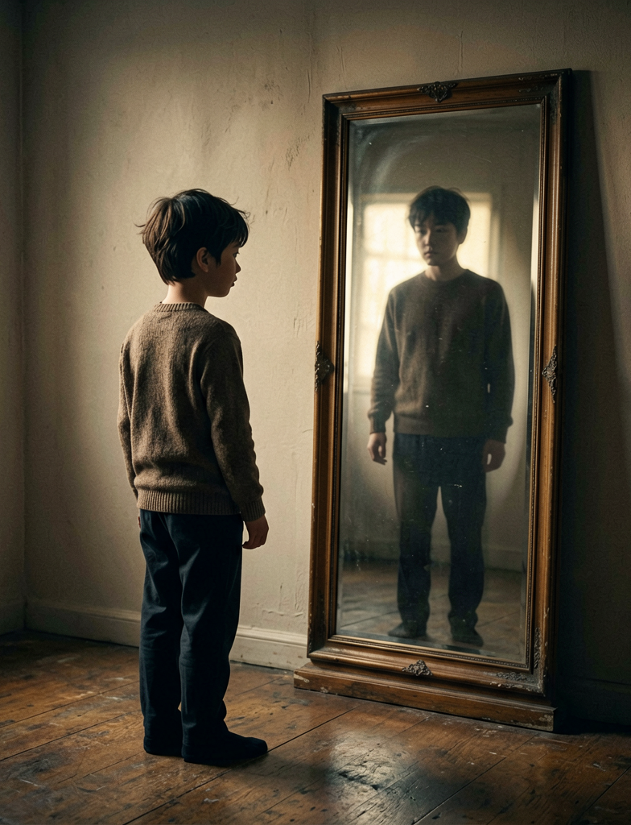
Поиск идентичности: почему ребенок
Отдаляется?
Ребенку важно найти ответ на вопрос: «Кто я без мамы и папы?».
Потребность в сепарации от родителей. Поиск собственной идентичности!

Slide 6

Школьные годы: марафон в режиме спринта
Учебная нагрузка и стресс.
Рост требований в средних классах.
Страх перед экзаменами.
Первая любовь.
Проблема сравнения себя с
одноклассниками.

Slide 7
Особенности усталости подросткового возраста:
Усталость подростка отличается от взрослой.
Она обусловленна резким скачком роста.
Подросток всегда в дефиците.
Психоэмоциональное напряжение.
Лечится сменой деятельности.
Лечится вашим принятием.

Slide 8
Тревожные симптомы: на что важно обратить внимание
МАРКЕРЫ РИСКА!!!
Агрессия, направленная на себя (селфхарм) или животных. Полная социальная изоляция.
Отказ от гигиены (не моется, не чистит зубы), нарушение сна (постоянный сон или бессонница)
Прямая речь: фразы «я никому не нужен», «лучше бы меня не было», прощальные сообщения или посты в сети.
Если вы видите порезы — это крик о помощи.

Slide 9
Как реагировать на критические ситуации:
Родителям согранять спокойствие.
В таких ситуациях нельзя ругать или пугаться молча.
Обратитесь за помощью вовремя. Если вы чувствуете, что теряете нить управления ситуацией, не бойтесь специалистов. Обращение к школьному психологу, неврологу или клиническому психологу — это не признание вашего педагогического провала, а проявление ответственности. Это такая же медицинская помощь, как при переломе руки.
Следите за собственным состоянием. Выгорание родителя передается ребенку. Если вы сами находитесь на грани нервного срыва, вы не сможете обеспечить ту самую безопасную базу.
.

Slide 10

Лайфхаки общения: от обвинений к поддержке
Как говорить, чтобы вас услышали?
Отказ от критики и нотаций.
Замените обвинение на поддержку. Вместо «Почему ты опять получил двойку?» скажите: «Я вижу, ты расстроен из-за оценки. Давай разберемся, что было сложным?»
Называйте вещи своими именами, но без ярлыков. Вместо «ты агрессивный психованный тип», скажите: «Я вижу, что ты сейчас разрушаешь свою комнату. Мне страшно за тебя. Я хочу понять, какую боль ты пытаешься разбить этой вазой». Говорите о своих чувствах через «Я-сообщения».
Не обесценивайте их драму. То, что нам кажется ерундой, для них — крах вселенной. Фразы «это все глупости», «соберись, тряпка» закрывают дверь к доверию навсегда.

Slide 11
Дом должен быть местом, где можно выдохнуть и не бояться осуждения.
Убирайте из речи обвинительные конструкции
Оставляя пространство для понимания.
Совместный поиск решения.
Обсуждать неудачи без конфликтов.
Если назревает конфликт — возьмите тайм-аут. Вернитесь к разговору через час, когда спадет выброс гормонов.
Выбор без выбора: Предлагайте контролируемую свободу («Ты помоешь посуду сейчас или после сериала?»), чтобы удовлетворить потребность в самостоятельности.

Slide 12
Сон — фундамент эмоционального здоровья.
Никакая мотивация не сработает, если ребенок спит по 5 часов.
Сон для подростка священен. Необходимость 8-9 часов сна.
Соблюдение режима дня.
Сбалансированное правильное питание. Упор на белок.
Ежедневная физическая активность.
Информационный детокс за час до сна.
Баланс учебы и отдыха.

Slide 13
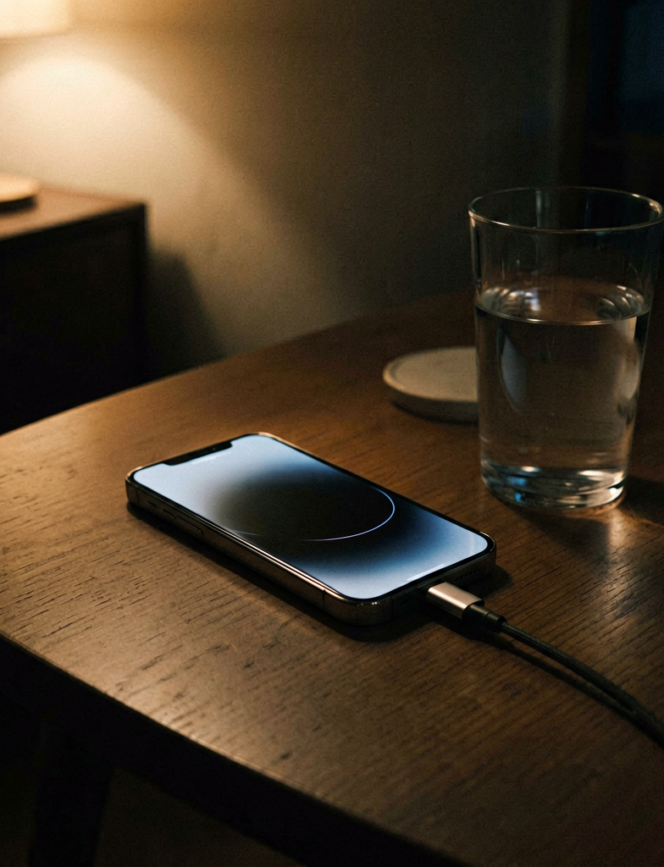
Цифровая гигиена: борьба с ночными гаджетами
Телефоны ночью — враг номер один.

Slide 14
Признание границ и личного пространства — это лучшая профилактика подросткового бунта.
Стучитесь, прежде чем войти в комнату:
Это простое действие демонстрирует уважение к личности ребенка.
Соответствуюший внешний вид при детях.

Slide 15

Семья: формирование внутреннего фундамента базового чувства безопасности.
Вы — лучший эксперт по своему ребенку.
Ваша любовь и принятие — главная опора.
Создайте островок безопасности. Дом должен быть местом, где можно быть любым: уставшим, злым, проигравшим. Где ошибки не караются немедленным лишением прав, а обсуждаются. Снизьте градус ожиданий относительно ЕГЭ и олимпиад прямо сейчас, если видите кризис.
Признание чувств без обесценивания.
Отказ от сравнений и критики.
Предсказуемость отношений.

Slide 16
Школьные годы - проверка безопасности внешним миром.
Снижение школьной тревожности.
Каждый ребенок прежде всего личность.
Право на ошибку.
Принадлежность к группе. Защита от буллинга и изоляции.

Slide 17

Куда обратиться: специалисты и службы поддержки
Школьная служба
психологической помощи
Детский телефон доверия.
Кабинеты бесплатной психологической помощи в городе.
Просить о помощи — это признак силы.
Просить о помощи — это не слабость.

Slide 18
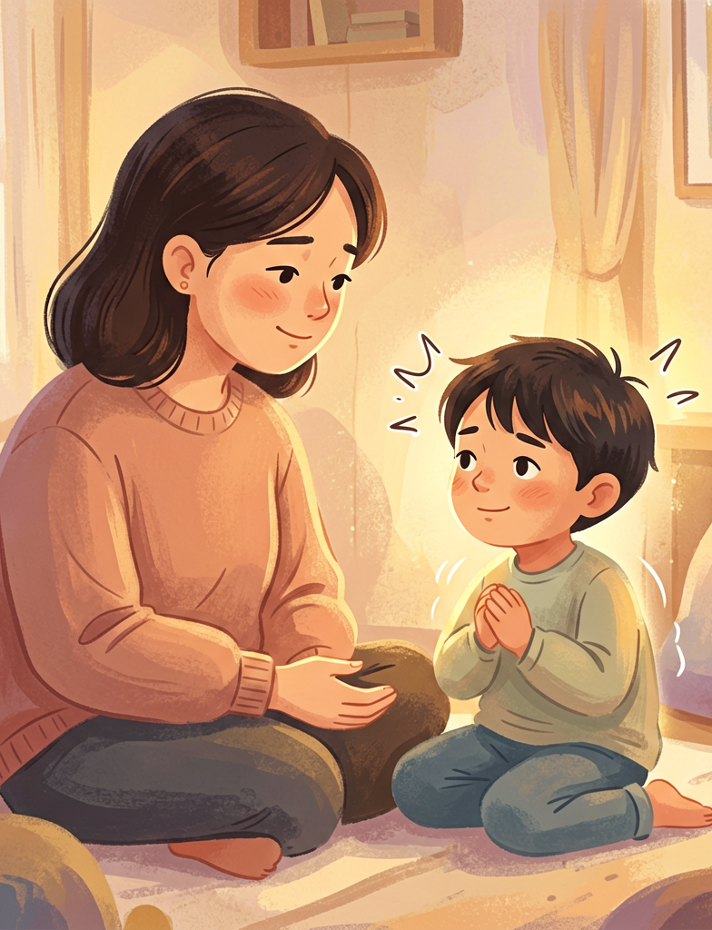
Ваша роль: спокойствие как залог гармонии
Ваше спокойствие заразительно. Помните, что ваш ребенок любит вас, даже когда хлопает дверью.

Slide 19
Заключение: любовь и принятие превыше всего!
Спасибо за ваше время и неравнодушие.
Любовь и принятие — самое важное, что мы можем дать.

